Slide 1

basis data Data Definition Language
Pertemuan - 5

Slide 2
Capaian Pembelajaran - 5
Data Definition Language
1. Perintah Create
2. Perintah Alter
3. Perintah Drop
Mahasiswa dapat:
1. Menerapkan perintah create pada basis data
2. Menerapkan perintah alter pada basis data
3. Menerapkan perintah drop pada basis data

Slide 3
Implementasi Hasil Perancangan Basis Data
Implementasikan hasil perancangan basis data dari tugas kelompok
Buat Database yang merepresentasikan nama aplikasi yang dirancang
Buat tabel-tabel, relasi dengan segala aspek yang telah dipelajari hingga pertemuan 4 dengan menggunakan query (DML)
Tidak diperkenankan membuat table secara instant (tidak menggunakan tools / utility yang telah tersedia dalam software RDBMS)
Kumpulkan seluruh query sebagai script transaction lengkap dalam membangun database di Server Database real saat Go Live

Slide 4
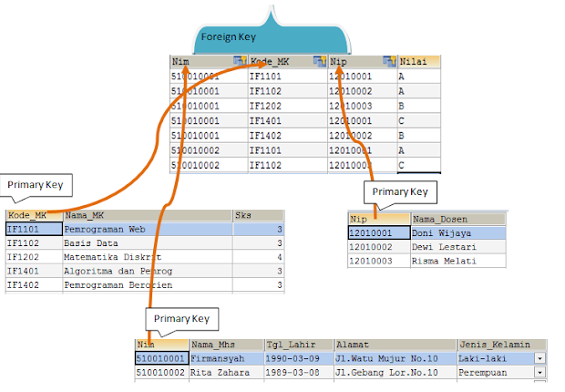
Tabel dosen : Berisikan informasi dosen berupa NIP dan Nama Dosen. Primary key adalah NIP.
Tabel mahasiswa : Berisikan informasi mahasiswa berupa NIM, Nama Mahasiswa, Tgl Lahir, Alamat dan Jenis Kelamin. primary key adalah NIM.
Tabel matakuliah : Berisikan informasi matakuliah yang terdiri dari Kode matakuliah, Nama matakuliah dan SKS. Primary key adalah Kode mata kuliah.
Tabel perkuliahan : Informasi matakuliah yang diikuti oleh siswa beserta pengajarnya dan juga nilai yang didapatkan oleh mahasiswa tsb. Tabel ini terdiri dari tiga atribut Foreign Key : NIM yang berasal dari tabel mahasiswa, Kode_MK yang berasal dari tabel Matakuliah dan NIP yang berasal dari tabel dosen.

Slide 5
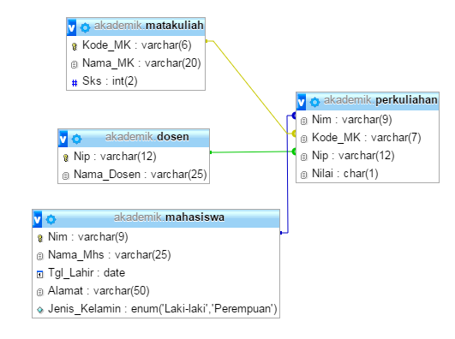
Tabel relasi akademik

Slide 6
TUGAS

Slide 7
Gunakan SQL Syntax
Buat Database
Buat masing-masing tables

Slide 8
Script Create Database dan Tables (1)
CREATE DATABASE akademik;
CREATE TABLE dosen (
Nip varchar(12) NOT NULL,
Nama_Dosen varchar(25) NOT NULL,
PRIMARY KEY (Nip)
);
CREATE TABLE mahasiswa (
Nim varchar(9) NOT NULL,
Nama_Mhs varchar(25) NOT NULL,
Tgl_Lahir date NOT NULL,
Alamat varchar(50) NOT NULL,
Jenis_Kelamin enum(“Laki-laki”,”Perempuan”) NOT NULL,
IPK decimal (10,2),
PRIMARY KEY (Nim)
);
CREATE TABLE matakuliah (
Kode_MK varchar(6) NOT NULL,
Nama_MK varchar(20) NOT NULL,
Sks int(2) NOT NULL,
PRIMARY KEY (Kode_MK)
);

Slide 9
Script Create Database dan Tables (2)
CREATE TABLE perkuliahan (
Nim varchar(9) DEFAULT NULL,
Kode_MK varchar(7) DEFAULT NULL,
Nip varchar(12) DEFAULT NULL,
Kehadiran decimal(6,2),
Nilai_Bobot char(1) NOT NULL,
Nilai_Angka decimal(6,2),
Poin varchar(1),
KEY Nip (Nip),
KEY Nim (Nim),
KEY Kode_MK (Kode_MK),
CONSTRAINT perkuliahan_ibfk_1 FOREIGN KEY (Nip) REFERENCES dosen (Nip) ON DELETE CASCADE ON UPDATE CASCADE,
CONSTRAINT perkuliahan_ibfk_2 FOREIGN KEY (Nim) REFERENCES mahasiswa (Nim) ON DELETE CASCADE ON UPDATE CASCADE,
CONSTRAINT perkuliahan_ibfk_3 FOREIGN KEY (Kode_MK) REFERENCES matakuliah (Kode_MK) ON DELETE CASCADE ON UPDATE CASCADE
);

Slide 10
Seluruh SQL Statement yang telah berhasil dijalankan, kumpulkan kedalam 1 script SQL untuk dapat dijalankan kembali seluruh statement dari awal pada saat akan buat database baru
DROP DATABASE akademik;
Jalankan seluruh script diatas.
Apakah berhasil?

Slide 11
Lakukan Query data
SELECT * FROM Dosen;
SELECT * FROM Dosen
WHERE Nip = “0429038801”;
Buat QUERY untuk table lainnya

Slide 12
Lakukan Insert 1 row data terhadap semua tables
INSERT INTO Dosen(NIP, Nama) VALUES (“0429038801”, “Mariana, S.Kom., MMSI.”
Buat perintah INSERT lengkapi untuk kolom lainnya, serta isi data untuk table lainnya dan jalankan

Slide 13
Lakukan Update data terhadap 1 row, gunakan kondisi WHERE
UPDATE Dosen set Nama = “Nurita, S.Kom., MMSI.”
WHERE Nip = “0429038801”;
Buat perintah update dan jalankan untuk table lainnya

Slide 14
Lakukan Delete data terhadap 1 row, gunakan kondisi WHERE
DELETE FROM Dosen
WHERE Nip = “0429038801”;
Buat perintah Delete dan jalankan untuk table lainnya

Slide 15
Operasi matematika dalam SQL
Diketahui Data Kehadiran berikut dengan ketentuan
Kehadiran < 75% maka Nilai_Angka dikurangi 35%
Jalankan query dengan perintah SELECT dahulu
Update kolom Nilai_Angka dengan rumusan tersebut
NIM | Kode_MK | Kehadiran | Nilai_Bobot | Nilai_Angka | Poin
202307001 | INF-001 | 90% |  | 93,59
202307001 | INF-002 | 65% |  | 82,71
202307001 | INF-003 | 75% |  | 90,00
202307001 | INF-004 | 70% |  | 85,00
202307001 | INF-005 | 80% |  | 75,00

Slide 16
Operasi matematika dalam SQL
Diketahui nilai kriteria
Isilah kolom Nilai_Bobot sesuai dengan Nilai_Angka yang telah diisi
Kriteria Penilaian untuk Nilai Angka dan Nilai Bobot
91-100 → A
81-90 → B
71-80 → C
61-70 → D
Kurang dari 61 → E
NIM | Kode_MK | Kehadiran | Nilai_Bobot | Nilai_Angka | Poin
202307001 | INF-001 | 90% |  | 93,59
202307001 | INF-002 | 65% |  | 82,71
202307001 | INF-003 | 75% |  | 90,00
202307001 | INF-004 | 70% |  | 85,00
202307001 | INF-005 | 80% |  | 75,00

Slide 17
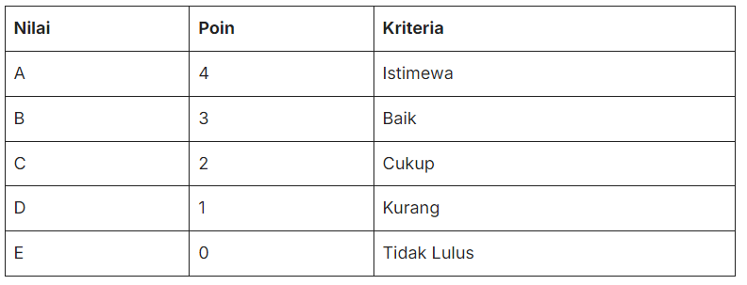
Operasi matematika dalam SQL
Isilah Poin sesuai dengan Nilai Bobot yang telah diperoleh sesuai table poin berikut
NIM | Kode_MK | Kehadiran | Nilai_Bobot | Nilai_Angka | Poin
202307001 | INF-001 | 90% |  | 93,59
202307001 | INF-002 | 65% |  | 82,71
202307001 | INF-003 | 75% |  | 90,00
202307001 | INF-004 | 70% |  | 85,00
202307001 | INF-005 | 80% |  | 75,00

Slide 18
Formulasi perhitungan di table/database menggunakan SQL
Diketahui Tabel Poin

Slide 19
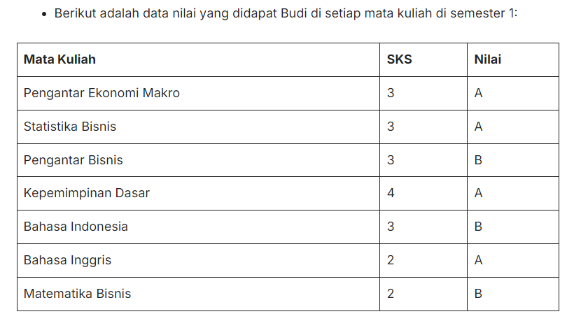
Formulasi perhitungan di table/database menggunakan SQL

Slide 20
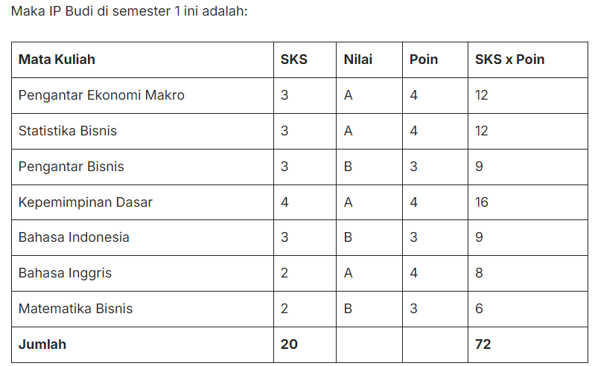
Formulasi perhitungan di table/database menggunakan SQL
IP semester 1= (jumlah(SKS x poin)) / (jumlah SKS)
IP semester 1= 72/20 = 3,60
Artinya di semester pertama, Budi mendapatkan IP 3.60.
Berdasarkan rumusan di atas
Isilah IPK pada table Mahasiswa

Slide 21
ALTER TABLE
Buat perintah ALTER untuk menambahkan kolom baru di masing-masing table
Jalankan dan isi kolom tersebut dengan value tertentu

Slide 22
Pelajari cara membuat store procedure (SP)
Buat SP untuk INSERT data Dosen dengan nama SP_Tambah_Dosen dengan parameter yang dikirim adalah Nip, Nama
Buatkan SP INSERT untuk table lainnya
Buat SP untuk query data Dosen dengan nama SP_Query_Dosen dengan parameter yang dikirim adalah Nip
Buatkan SP SELECT untuk table lainnya
Buat SP untuk UPDATE data Dosen dengan nama SP_Update_Dosen dengan parameter yang dikirim adalah Nip
Buatkan SP UPDATE untuk table lainnya
Buat SP untuk DELETE data Dosen dengan nama SP_Delete_Dosen parameter yang dikirim adalah Nip
Buatkan SP DELETE untuk table lainnya

Slide 23


